Slide 1

2조 프로젝트 제안서
박민혜 박혜정 태영돈
오주형 김건휘 김희엽

Slide 2
CONTENTS
01. 프로젝트 정의 및 선정배경
02. 벤치마킹 및 추가 아이디어
03. 장단점 분석

Slide 3
01
프로젝트 정의 및 선정배경

Slide 4
01 프로젝트 정의 및 선정배경
프로젝트 정의
- 기존 앱 프로그램인 '당근마켓'을
벤치마킹한 웹 사이트 구축

Slide 5
01 프로젝트 정의 및 선정배경
프로젝트 선정 배경
1) 앱 프로그램인 '당근마켓'은 사용자 위치에 기반하여
근거리에서의 거래를 주선하는 특징을 가짐.
2) 이는 기존에 존재하는 타 중고거래 프로그램과 사이트에서
는 볼 수 없는 획기적인 아이디어라고 파악.
3) 그러나 개발사의 지침상 웹 버젼으로는 존재하지
않기 때문에 당근마켓의 기능을 웹으로 구현하고자 함.
- 쇼핑몰을 제작하면서 독자적인 아이디어도 적용하고자 함.

Slide 6
01 프로젝트 정의 및 선정배경
개발필요성
당근마켓의 핵심기능인
'사용자 위치 기반의 근거리 거래 주선'
기능 구현이 목적

Slide 7
02
벤치마킹 및 추가 아이디어

Slide 8
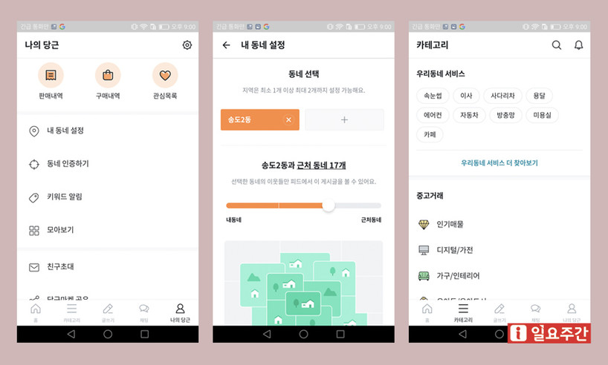
03 벤치마킹 및 아이디어
참고 사이트
1) 당근마켓(앱)

Slide 9
03 벤치마킹 및 아이디어
추가 아이디어(직관적인 거리 UI)
1) 품목마다 그라데이션을 배경으로 지정
2) 종스크롤 ui를 이용한 직관적 품목 정렬
3) 게시판뷰/썸네일뷰 페이지
4) 중간거리 계산
5) 택배API/렌탈서비스

Slide 10
03
장단점 분석

Slide 11
03 장단점 분석
장점
- 쇼핑몰 사이트 구성 과정을 경험할 수 있었다.
단점
- 구성하기에는 기능이 너무 방대하다.
- 기능을 시연하기 위해 입력해야 할 데이터가 많다.
- API를 활용할 요소가 적다.

Slide 12
ThankYou

